Slide 1
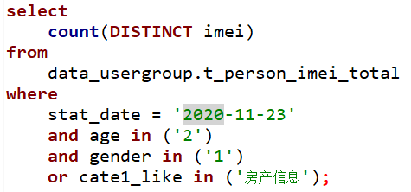
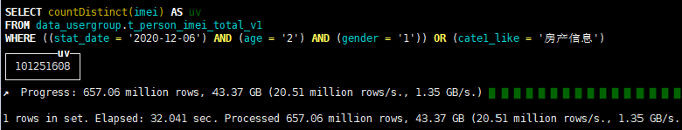
Clickhouse落地及优化--画像1.0
Partition
Order
stat_date | imei | 标签1 | 标签2 | …… | 标签n
筛选条件
筛选年龄为20+
且性别为男
或者一级喜好为房产信息
不足
大宽表生产时间受限于最慢的标签
增删标签时需要修改表结构
部分标签出错需要重跑整个表

Slide 2
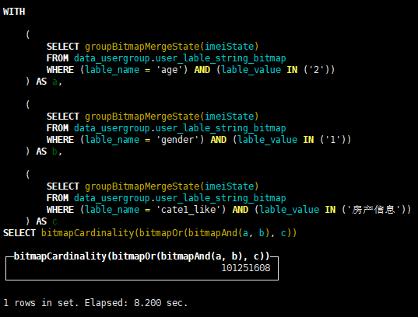
Clickhouse落地及优化--画像2.0
优化1.明细存储优化
优化2.基于物化视图构建bitmap标签表
Partition
Order
index_granularity=81920
age | 20 | 1
age | 20 | 2
lable_name | lable_value | imei
Partition
Order
index_granularity=128
lable_name | lable_value | imeiState
age | 20 | [1,2]
标签层面解耦,可任意时间写入或重跑不同标签类型的数据,有利有bitmap生产
采用位运算减少数据存储和查询时间
大幅度降低响应时长,相比画像1.0提速四倍,平均响应时长在10秒内

Slide 3
Clickhouse落地及应用--画像3.0
A
A & B
画像2.0
画像3.0
A
&
B
A
&
B
B
A
B
A
B
明细表
shard1
明细表
shard1
shard2
shard2
shard3
shard3
imeiHash
Bitmap标签表
Bitmap标签表
shard1
shard2
shard3
shard1
shard2
shard3
Query Node
Query Node
User Query
User Query

Slide 4
Clickhouse落地及应用--画像3.0
A
A
B
C
D
A
C
C
D
B
D
D
A
A
A
D
D
D
D
B
B
C
C
C
A
B
C
D
A
C
D
B
D
2
1
1
A
B
C
D
A
C
D
B
D
2
1
1
4
4
4
4

Slide 5
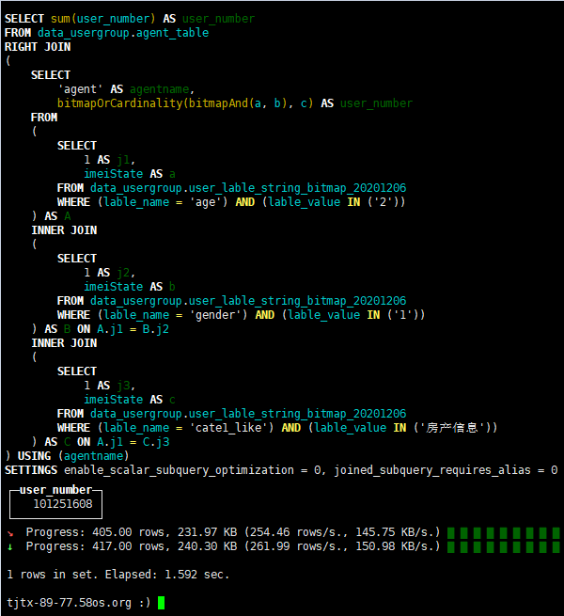
Clickhouse落地及优化--画像3.0
优化3:写入优化
imeiHash写入保证不同节点查询出的imei无重合
减少网络IO及查询节点merge时间
优化4:并行计算
利用路由表agent_table + RIGHT JOIN 实现主体SQL分发
并行计算每一个节点的用户数或用户集
QueryNode 只需合并结果值

Slide 6
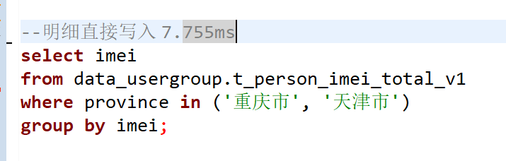
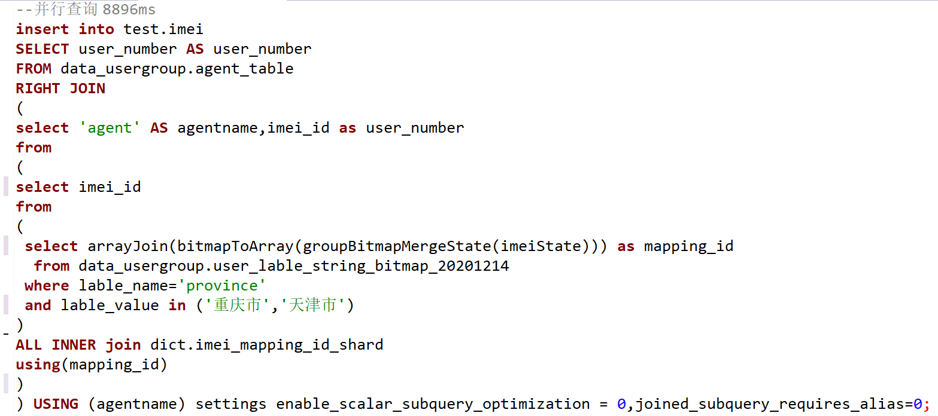
Clickhouse落地及优化--画像3.0
标签圈选用户数(UV)查询
标签圈选用户集查询
标签圈选用户集分析
mapping_id 转 imei

Slide 7
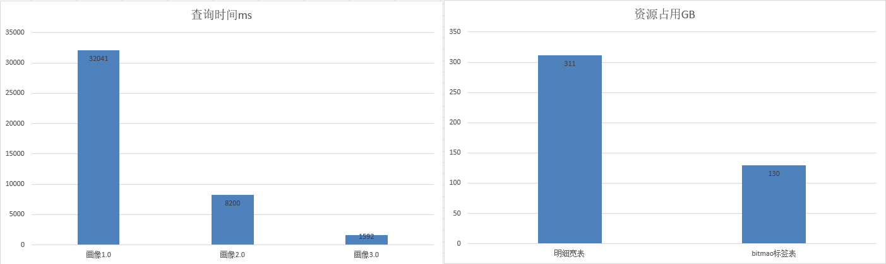
Clickhouse落地及优化--画像优化效果对比
画像1.0到画像3.0查询速度整体提升20倍
空间占用减少58.2%

